Slide 1
«Хвилинки милування в природі» (використання педагогічної спадщини В.Сухомлинського)
Підготувала Дяденко В.Л.

Slide 2
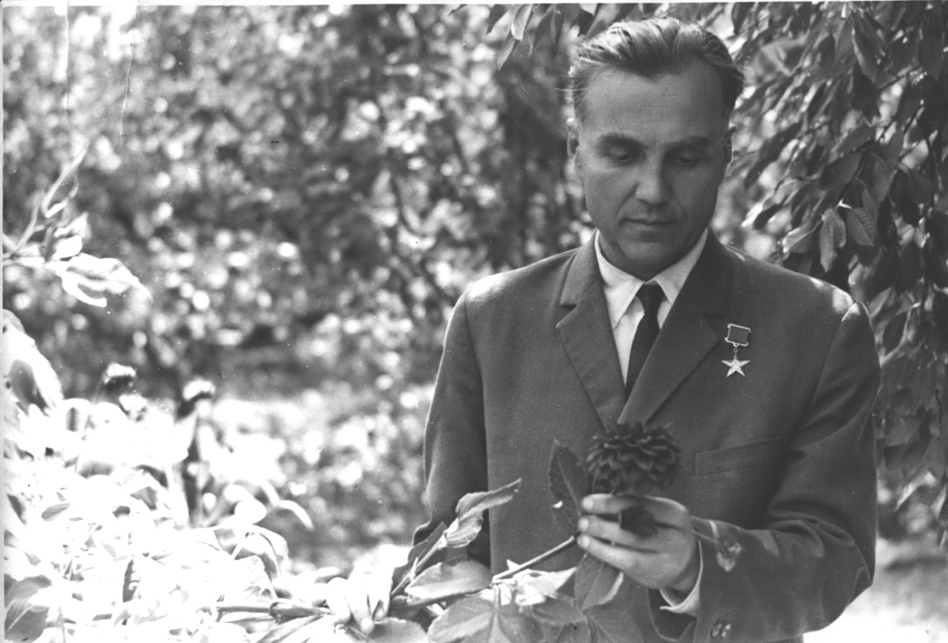

Slide 3
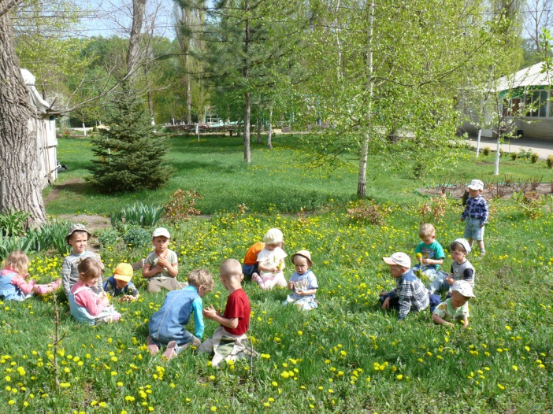
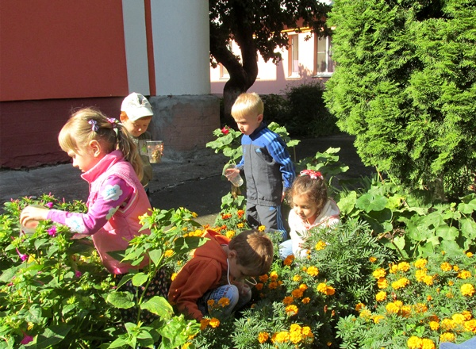
Природа є важливим засобом гармонійного всебічного розвитку дитини. Василь Сухомлинський зазначав, що «природа - величезної ваги виховний фактор, що накладає свій відбиток на весь характер педагогічного процесу».
Активне спілкування з природою народжує і зміцнює у дитини безцінну якість, властиву людській особистості,- доброту. Але як же дати відчути малому радість перших відкриттів, коли він входить у дивний світ, що навколо нього? Як перетворити природу у могутній засіб виховання гуманних почуттів? І чи зможе дошкільник засвоїти причинові зв'язки між явищами, зрозуміти залежність між природними об'єктами? Виявляється, може, і найпростіший шлях до цього - спостереження

Slide 4
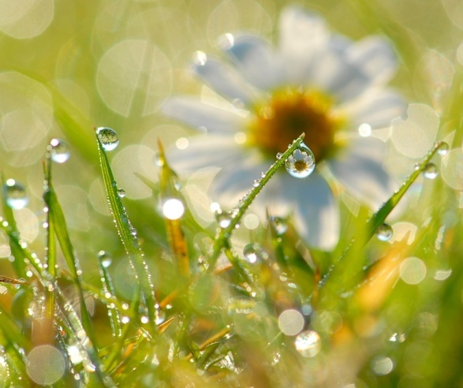
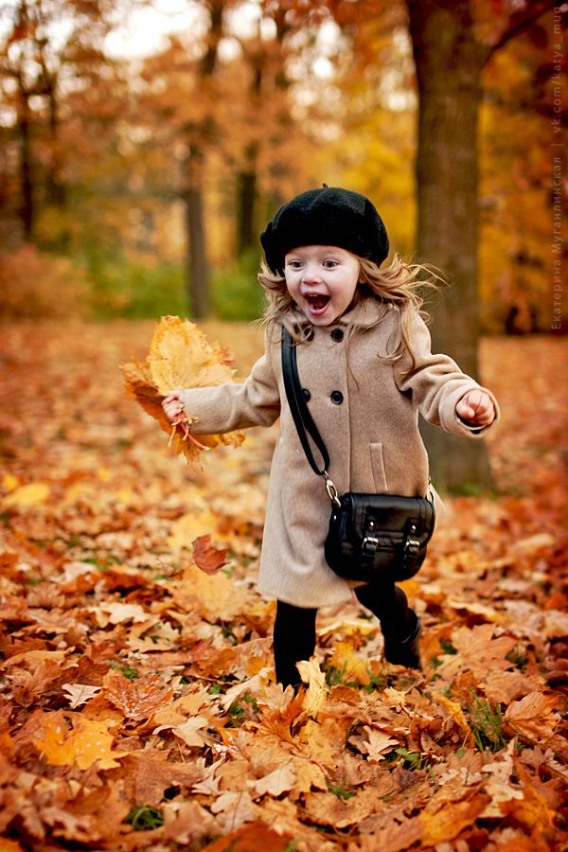
В. О. Сухомлинський називав уроки мандрівками до джерела мислення і мови - до чудової краси природи. Він РАДИВ відкривати віконце у світ краси слова поступово, щоб не переобтяжувати розум дитини і не набридати їй.
Особливу увагу Василь Олександрович радив звертати на виховання у дітей дбайливого ставлення до природи, її багатств. Він вважав, що духовне збагачення людини необхідно поєднувати з постійним спілкуванням з природою.
«Краса природи,- говорив він,- відіграє велику роль у вихованні духовного благородства. Вона виховує в душі дитини здатність відчувати, сприймати тонкощі, відтінки речей, явищ, порухи серця» Як відомо, в дошкільному віці переважає образне мислення, тому перед дітьми і відкриється прекрасний світ у живих барвах, яскравих та трепетних звуках, у казці та грі, у власній творчості, красі, що надихають дитячі серця, в прагненні робити людям добро.

Slide 5
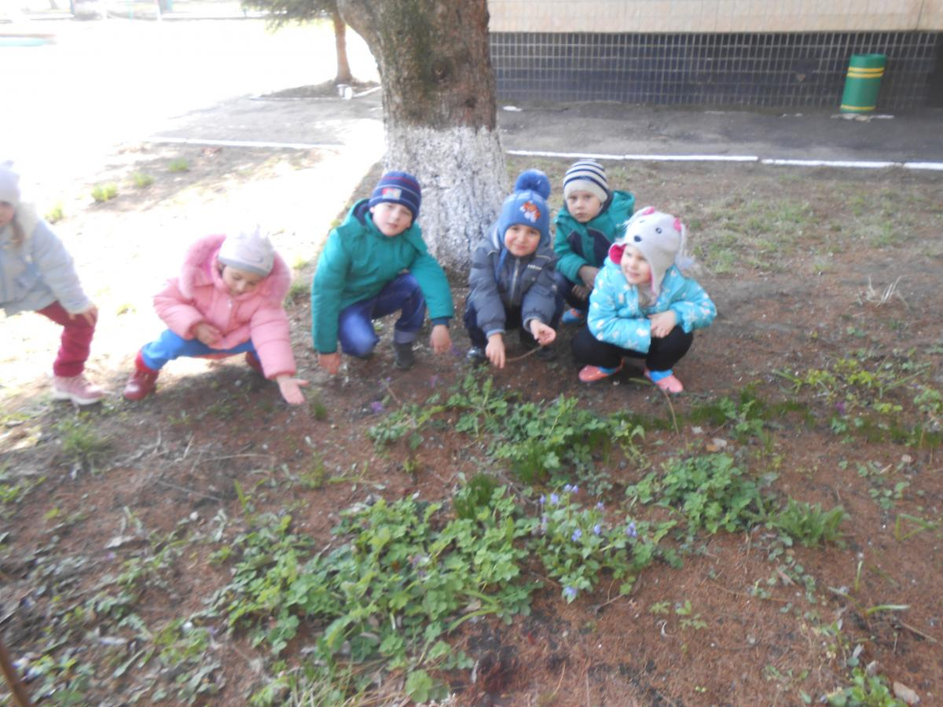
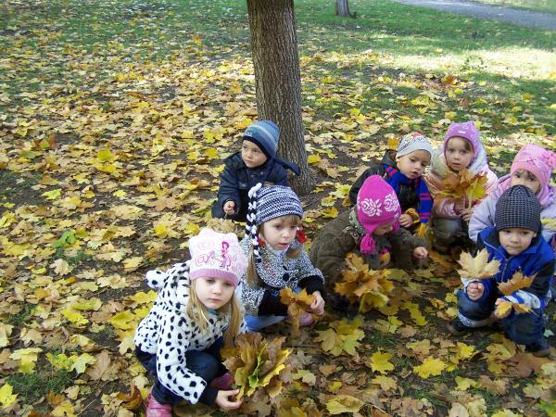
В. Сухомлинський у своїй роботі часто проводив спостереження, коли природа ледь прокидалася. Тому дуже важливо зацікавити дітей зранку об'єктом спостереження, замилуватись ним. Бо тільки зацікавлення викликає допитливість, тільки милування породжує найдобріші почуття, бажання зберегти, допомогти, примножити. Хвилинки милування дають змогу закласти позитивний стан душі на весь день. З групами молодшого віку можна проводити хвилинки милування, які поєднанні з класичною музикою, образотворчою діяльністю пробуджують в серцях дітей вічне, добре і прекрасне. Ці заняття проводити щоденно не можна, бо вони втрачають свіжість, природність. Такі уроки проходять раз-двічі на місяць.

Slide 6
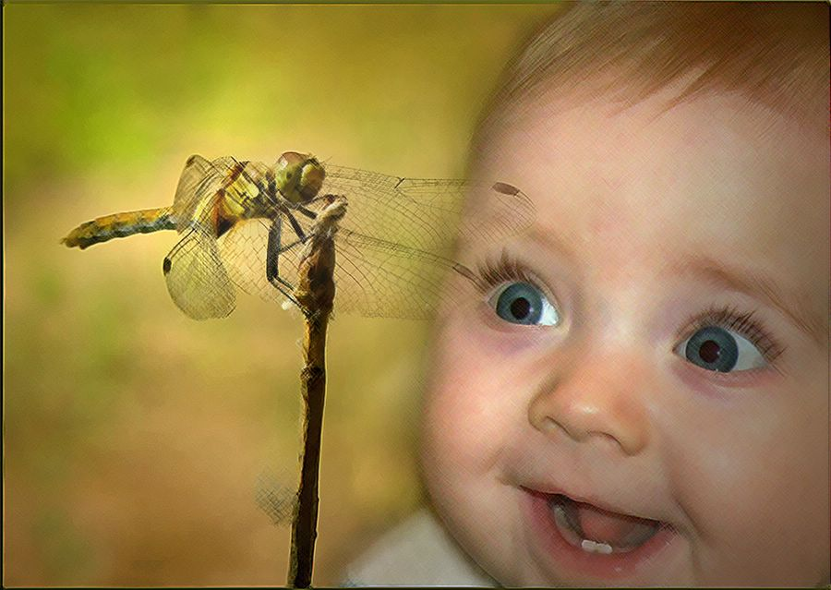
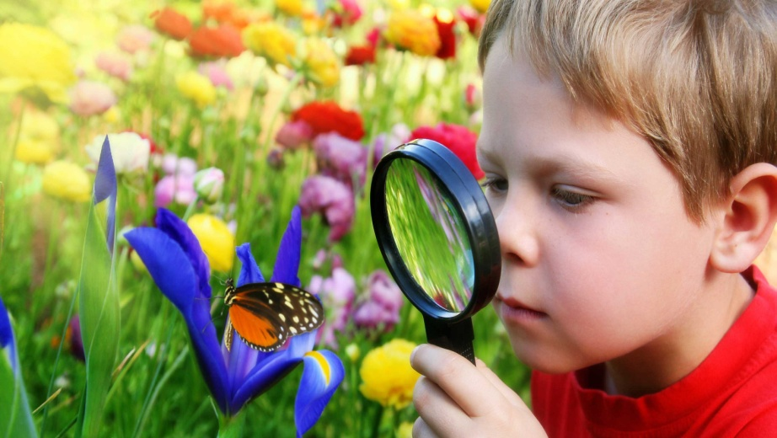
Видатний педагог особливу увагу приділяв проведенню уроків мислення. Він разом зі своїми колегами розробив «300 уроків мислення в природі» і створив так звану «Школу під голубим небом, Школу радості, Школу мислення і розвитку дітей». Треба, щоб у ранньому віці дітям «...відкривалося якомога більше незрозумілого... У дитини виникає багато питань: чому? ...дитина думає спостерігаючи і спостерігає думаючи, - це винятково важлива умова вияву, вираження талановитості дитини». Працюючи за В.Сухомлинським, педагоги, повинні вчити дітей любити природу, вчити жити за законами природи. Жоден з вихователів не в праві байдуже пройти мимо квітки, яка тільки-но зацвіла, повинен завжди звернути увагу дітей на те, що в цьому році чомусь дуже багато метеликів літають над клумбами і запитати у дітей: чому? Як ви гадаєте?, - а думок почують у відповідь безліч...

Slide 7
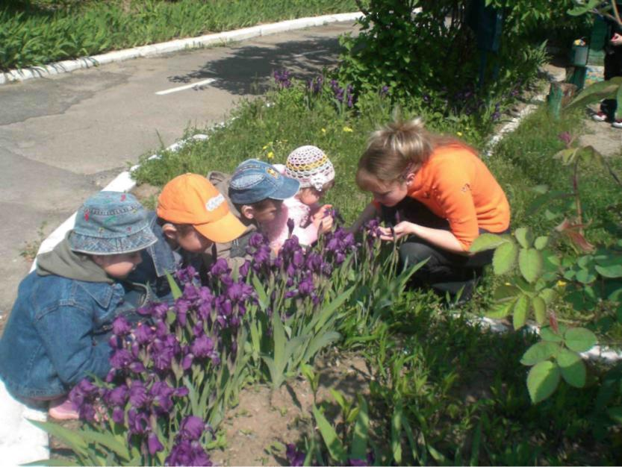
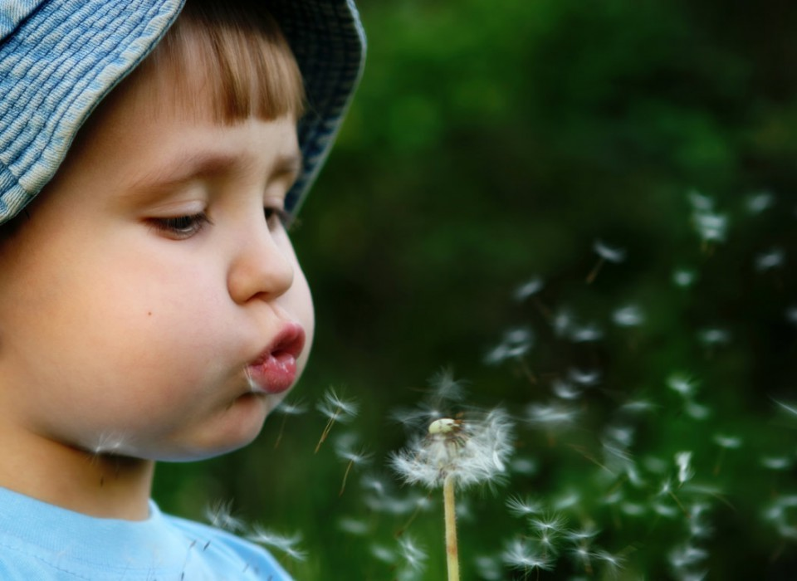
У системі виховання В.Сухомлинського природі, як об' єкту пізнання, приділяється велика увага. Але природа сама собою не виховує. Виховує тільки активна взаємодія людини з природою. «Добрі почуття своїм корінням сягають у дитинство, а людяність, доброта, лагідність, доброзичливість народжуються у процесі, турботах, хвилюваннях про красу навколишнього світу. Ми прагнемо, щоб усе життя вихованців було сповнене творінням у світі природи» - ця думка теж одна із перлин спадку видатного педагога. І вона перекликається з екологічною проблемою сьогодення, успіх у вирішенні якої належатиме дітям.
З допомогою хвилинок милування ми намагаємося задіяти тонкі механізми впливу на емоційну сферу дитини. Перед дітьми, особливо маленькими, ніколи неможна закривати живе вікно в природу. Дитина має бачити, як наливається колос, як розкривається квітка», говорив В.Сухомлинський. В кожній груповій кімнаті є куточки краси. Це своєрідна форма естетично-емоційного контакту дітей з навколишнім світом.

Slide 8
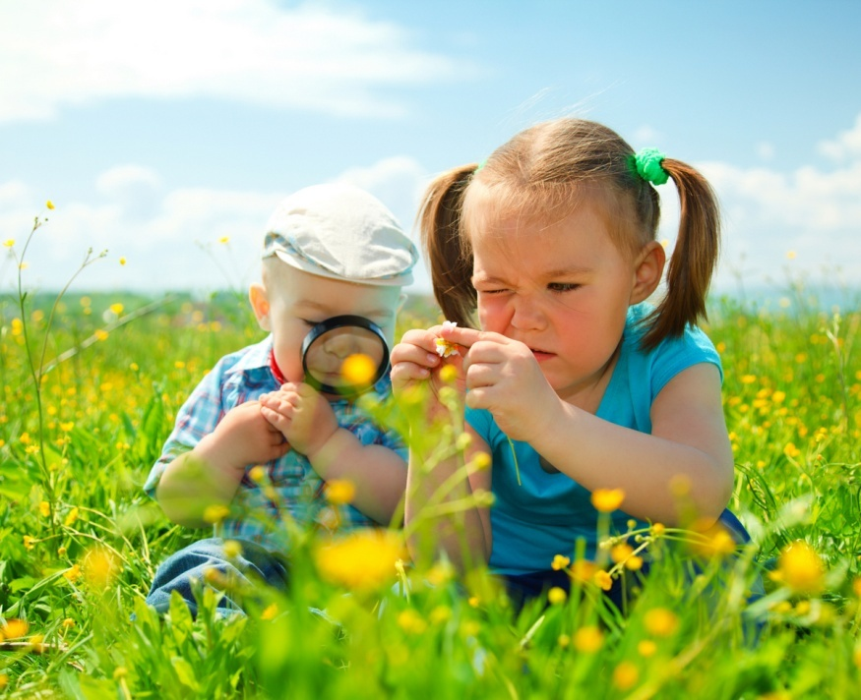
Хвилинки милування (хвилинки тиші, хвилинки насолоди)
Спілкування з природним довкіллям спільно з дорослими допомагає дітям оволодівати емоційною регуляцією поведінки, засвоювати її еталони. А саме:
- бути добрими до рослин і тварин, доброзичливо звертатися до них, лагідно торкатися листя, кори, квітки, шерсті тварин, пір’я птахів, не робити різких рухів біля них, аби не злякати, не потривожити
стримувати бажання надокучити тваринам – особливо тим, які легко потрапляють до рук (комахам, дощовим червам, молюскам, земноводним, слабким пташенятам, дитинчатам свійських тварин)
- стримувати негативні емоції щодо природної біди в довкіллі (наприклад, голодна кішка довго й голосно нявчить, на сріблясте павутиння вибіг страшний павук, стебло ромашки густо вкрите попелицями тощо).

